Slide 1
O Reino nas parábolas
Entendendo o tema do Reino a través de catro parábolas concretas

Slide 2

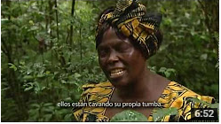
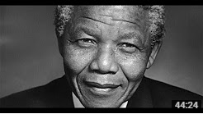
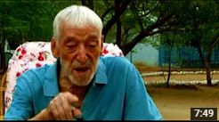
As parábolas
Pulsando en cada imaxe poderás ver o vídeo correspondente

Slide 3
Enlaza cada parábola co vídeo correspondente
Lc 14;15-24
Parábola dun rei que organiza un banquete pero non acuden os invitados
Lc 14;20
Parábola do fermento que nunha pequena cantidade, ao botarse na masa do pan, ferméntao e faino medrar moito
Mt 13;44
Parábola do tesouro escondido que alguén atopa no campo e véndeo todo para mercar dito campo
Mc 4;30-32
Parábola do grao de mostaza que é moi pequeño pero chega a ser unha árbore moi grande

